Slide 1
ELEKTRICKÉ SYSTÉMY A POHONY ZBRANÍ
ŠTRUKTÚRA ELEKTRICKÉHO VÝSTROJA ZBRANÍ

Slide 2
Literatúra:
- Q-736 Elektrohydraulické zariadenie 152-ShKH vz.77
- Materiálové predpisy k výzbroji: - BVP-1;
- BVP-2;
- T-72;
- 155-ShKH-2000;
- Raketomet MODULAR
- Del-31-3: Elektrický pohon KRYSTAL
- Q-1093: Výzbroj BVP-1, Skriptum, VVŠPV Výškov, Výškov 1976
- Q-527: Řídicí systémy zbraní, Skriptum, VAZ Brno, Brno 1985

Slide 3
1. Elektrický výstroj zbraní
Elektrický výstroj zbraní je určený na komplexnú elektrifikáciu všetkých
potrebných časti výzbroje :
zdroj elektrickej energie,
rozvody,
silové a ovládacie prvky,
bezpečnostné a signalizačné prvky.
(pre 155-ShKH ZUZANA)
Podľa charakteru funkčného určenia je elektrické zariadenie výzbroje
rozdelené do skupín):
a) Zdroj elektrickej energie,
b) Základné elektrické zariadenie,
c) Palubný riadiaci systém (PRS),
d) Spojovacie prostriedky,
f) Senzory fyzikálnych veličín v elektrických zariadeniach

Slide 4
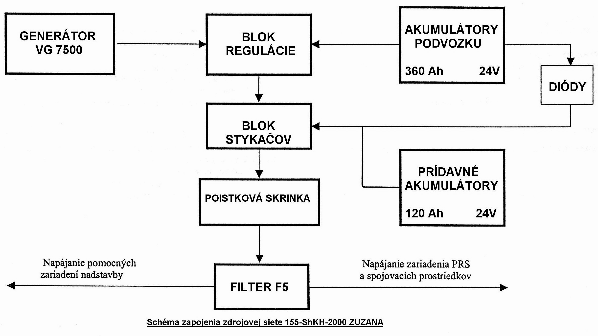
T-6/1 ŠTRUKTÚRA ELEKTRICKÉHO VÝSTROJA ZBRANÍ
1. Elektrický výstroj zbraní
a) Zdroj elektrickej energie
Tvorí ho zdrojová sústava výzbroje, ktorá sa skladá:
- základný zdroj (G)
- prídavný náhradný zdroj (AB)
poistky (P)
blok regulácie a stýkače (BR)
- filter F5

Slide 5
ZÁKLADNÝ ZDROJ
- je tvorený zdrojovou sústavou vozidlového podvozku v zložení napr. u 155-ShKH-2000 :
- generátor VG 7500, 300A/28,5 V
- blok regulácie napätia
- akumulátory podvozku (olovená štart. batéria, 2 ks) typ 2D-3,180AH/12V
PRÍDAVNÝ NÁHRADNÝ (ZÁLOŽNÝ) ZDROJ
- tvoria dve akumulátorové batérie typu L55, 55Ah/12V.
Sú určené pre napájanie obvodov palubného riadiaceho zariadenia pri štartovaní spaľovacieho motora, nezávisle od činnosti základného zdroja a ako filter napájacej palubnej siete elektroniky PRS. Oddeľovacia dióda umožňuje automatické dobíjanie batérií prídavného zdroja z generátora podvozku.
Poistková skrinka, blok regulácie a stýkače - obsahujú ochranné a spínacie prvky (poistky, stýkače, diódy) pre riadené pripájanie zdrojov, rozvod a istenie rozvodu elektrickej energie.
Filter F5 - slúži pre odrušenie zdrojovej siete pre prácu spojovacích prostriedkov.

Slide 6
POISTKOVÁ SKRINKA, BLOK REGULÁCIE A STÝKAČE
- obsahujú ochranné a spínacie prvky (poistky, stýkače, diódy) pre riadené pripájanie zdrojov, rozvod a istenie rozvodu elektrickej energie.
FILTER F5
- slúži pre odrušenie zdrojovej siete pre prácu spojovacích prostriedkov.

Slide 7
b) Základné elektrické zariadenie:
Ide o súbor prístrojov a prvkov pre zabezpečenie činnosti palubného RS, vyhovujúcich pracovných podmienok a bezpečnosti obsluhy v rozsahu:
- prepojenie jednotlivých blokov, senzorov, riadiacich zariadení,
- rozvod napájania elektrických a elektrohydraulických prvkov,
- ovládanie FVZ, kúrenia - chladenia, vetrania,
- informácie o polohe zbrane,
- osvetlenie pracovísk obsluhy, zadymenie zbrane.
Hlavné časti: - panel vodiča,
- zadymovací systém 902-76,
- kabeláž,
- prepojovacie skrine PS1 a PS2.

Slide 8
c) Palubný riadiaci systém (prs):
Ide o komplexný súbor elektrických zariadení v podvozkovej aj v zbraňovej nadstavbe, ktoré umožňujú obsluhu zbrane 4-člennou obsluhou
– veliteľ /mierič, nábojkár, časovač a vodič.

Slide 9
d) Spojovacie prostriedky:
Sú rozdelené na prostriedky:
vnútorného spojenia
vonkajšieho spojenia.
Zabezpečujú duplexné spojenie všetkých členov posádky medzi sebou. Spojovacie prostriedky umožňujú:
komunikáciu s iným pracoviskom do 1 km po metalickej(vodičovej) linke
ovládanie rádiovej stanice zo vzdialeného pracoviska do 1 km,
obojsmerný prenos dátových údajov pre palubný počítač metalickou (vodičovou) linkou i rádiostanicou,
spojenie VKV rádiostanicou do 5 km.

Slide 10
f) Senzory fyzikálnych veličín v elektrickom zariadení:
- snímač teploty prachových náplni (±1,5°C),
- snímač tlaku hydraulického oleja,
- snímač prevádzkovej teploty hydraulického oleja,
- snímač teploty nábojovej komory (od -40°C až do +200°C, ±2,5°C),
- koncové spínače (strážia koncové polohy riadených mechanizmov a
zabezpečujú bezpečnosť systémov zbrane – uzavretie príklopov, dverí ...).
K elektrickému výstroju zbraní je potrebné zahrnúť aj komplexné elektrické zabezpečenie pre cestnú premávku na pozemných komuniká- ciách v duchu vyhlášky (svetla, brzdy, smerové svetla, ...).

Slide 11
Základné pravidlá pri prevádzke elektrického výstroja:
- pri výmene prístrojov, častí, komponentov elektrického výstroja, alebo pri montáži vždy vypnúť odpojovač akumulátorových batérií,
pri zasúvaní kolíkových spojov nedovoliť znečistenie kontaktných miest, skontrolovať správnu polohu osadenia a zaistenie spojovacej matice,
uvádzanie špeciálnych spotrebičov (stabilizátory, pohony NZ, navádzacích zariadení len pri spustenom motore,
ošetrovanie, vykonávať len podľa stanovených postupov a s určeným materiálom (prípravky, kľúče, konzervanty, čistiace látky),
špeciálne žiarovky(IR svetlomet, svetlomet,..) a komponenty nechytať holou rukou, ale pomocou rukavíc alebo tkaniny,

Slide 12
T-6/1 ŠTRUKTÚRA ELEKTRICKÉHO VÝSTROJA ZBRANÍ
Základné pravidlá pre odstraňovanie porúch elektrického výstroja:
opakované vypnutie ističa = skrat elektrického obvodu,
pokiaľ nie je možne odhaliť porúch prehliadkou je potrebne k diagnostike poruchy použiť kontrolnú žiarovku ( el. skúšačku),
diagnostika a opravy zložitejších porúch vykonávajú dielensky špecialisti,

